Slide 1
2013/2014
Electronique des composants
et systèmes
Composants d’un ordinateurs
Dr. Djamel GACEB
dj. gaceb@gmail.com

Slide 2
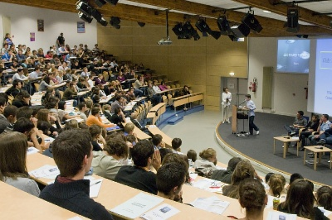
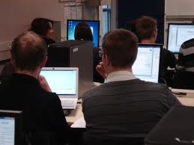
Volume horaire hebdomadaire
+
cours
TD

Slide 3
Objectif:
L’ordinateur et ses composants, systèmes d’exploitation
  Les principaux composants
  Les principaux périphériques
  Les différents systèmes d’exploitation
Chaque composant possède une fonction particulière
  calcul
  stockage des données
  affichage vidéo
  gestion du clavier...

Slide 4
QU'EST-CE QU'UN ORDINATEUR?
C'est une machine électronique qui peut :
Recevoir des informations et les enregistrer.
Traiter ces informations selon des programmes qui ont été enregistrés dans la machine permettant :
  de classer, copier, effacer, éditer, afficher à l'écran, présenter les informations sous forme graphique ou autre, les envoyer vers une imprimante, et faire des choses telles que contrôler une autre machine.
Effectuer une énorme quantité de calculs à la vitesse de l'éclair.

Slide 5
Rôle de l’ordinateur
L’ordinateur est utilisé pour accélérer le traitement et pour avoir un résultat de calcul correct (précis).
Un système informatique est l’ensemble de programmes (software) et de matériels (Hardware) nécessaires pour satisfaire les besoins informatique d’un utilisateur.

Slide 6
Rôle de l’ordinateur
1. Nombreuses applications de l’ordinateur
  envoi de courrier électronique ;
  accès à Internet ;
  création de sites Web ;
  lecture de CD-Rom ou de DVD ;
  archivage et retouche de photos ;
  jeux vidéo ;
  bureautique : traitement de texte, tableur, gestion de bases de données... ;
  gestion et comptabilité : facturation, paye, stocks... ;
  analyse numérique ;
  prévisions météorologiques ;
  aide à la conception électronique (CAO) ou graphique (DAO) ;
  pilotage de satellites, d’expériences...

Slide 7





L’Ordinateur
Saisie
Traitement
Restitution
Données
Instructions
UC
Résultats
Périphériques d’entrée
Périphériques de sortie
Mémoires auxiliaires
Joystick
Scanner
Micro
Disquette ou clé USB
Ecran
Modem
Souris
CD-ROM
Modem
Caméra
Disque dur
Clavier
Haut parleur
Imprimante

Slide 8
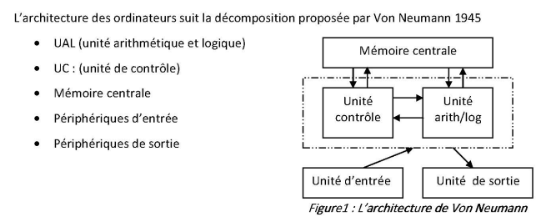
Un peu d’histoire

Slide 9
Une brève histoire de l’informatique
La préhistoire : de 3000 AC à 1900
  80 AC→Abaques, machine pour prédire le mouvement des astres
  IX^{ème →} Formalisation du calcul : Al Khawarizmi
  XVIIème → machine à additionner (Pascal )
    système binaire pour le calcul (Leibniz)
  XVIIIème → machine différentielle (Babbage)
  XIXème → Boole : calcul binaire et calcul logique

Slide 10
Une brève histoire de l’informatique
Les années 40
  Travaux en cryptographie (décodage : Machine Enigma)
  Parallèlement, en Angleterre, en Allemagne et aux USA, construction des premiers ordinateurs
    44: Calculateur électro-mécanique Mark 1
    45 : EDVAC, Architecture de Von Neumann
    46 : ENIAC Calculs balistiques
    47 : Invention du transistor (Baarden )

Slide 11
Une brève histoire de l’informatique
Les années 50
  Compilateurs (FORTRAN en 57)
  LISP en 58
  Circuits intégrés en 59
  Test de Turing en 50
Les années 60
  Systèmes d’exploitation
  Basic en 64
  Automates – Langages formels - Correction de programmes
  Micro-processeurs

Slide 12
Une brève histoire de l’informatique
Les années 70
  Base de Données Relationnelles
  Unix et C (Thompson et Richie)
  Pascal et Ada
Les années 80
  Micro-ordinateur personnel (Apple – MacIntosh en 84)
  NFSNet en 87 : Ancêtre d’Internet
  Premiers virus en 88

Slide 13
Ordinateur
Calculateur
Computer, Calculator
الحاسوب، الحاسب
Système Informatique

Slide 14
Le terme PC
Le terme PC (Personal Computer) a été introduit en 1981 lorsque la firme IBM (Internal Business Machines) a commercialisé pour la première fois un ordinateur personnel destiné à une utilisation familiale.
Depuis, les domaines d’application et d’utilisation du PC ont devenus très riches : gestion, traitement d’image, jeux, reconnaissance…
Pour cela, le PC est défini par une architecture minimale laissant la liberté à chacun de rajouter les périphériques d’entrée/sorties nécessaires à l’utilisation visée : familiale ou professionnelle.

Slide 15
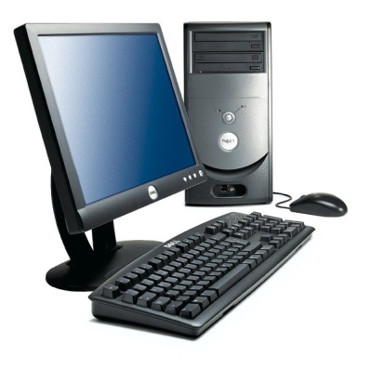
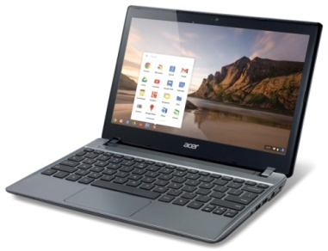
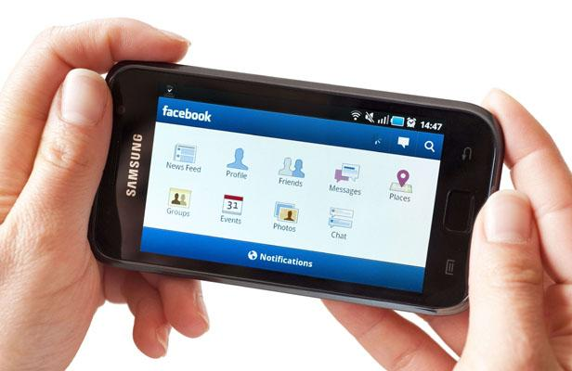
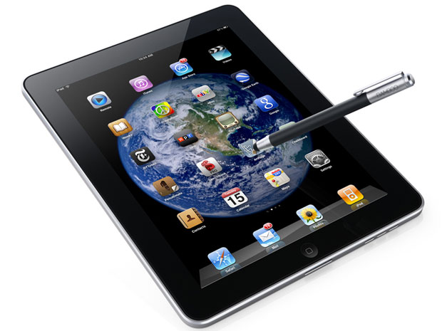
Exemple d’ordinateurs
Un PC (Personal Computer) portable ou de bureau
Smartphone (Téléphone intelligent)
Tablette tactile

Slide 16
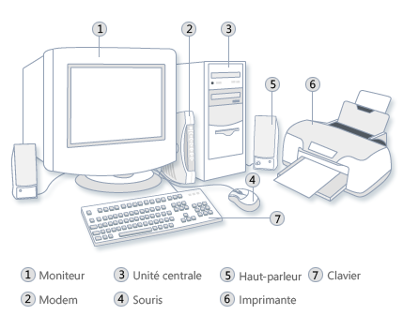
Un PC est composé par une unité centrale associée à des périphériques.
Le matériel le plus souvent présent dans un système d’ordinateur de bureau.

Slide 17
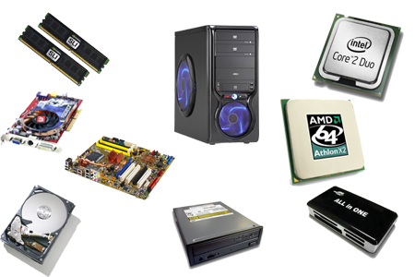
L’unité centrale
Elle est composée par :
 La carte mère
 Le microprocesseur
 La mémoire
 La carte vidéo
 Les périphériques internes de stockage

Slide 18
L’unité centrale
Fonctions
    Sélectionner et exécuter les instructions du programme en cours
    Partie de l’ordinateur qui contient les circuits de base
      La carte mère
      la mémoire principale
        la mémoire vive (RAM)
        la mémoire morte (ROM)
      la mémoire cache
      le microprocesseur
        les circuits de calcul (UAL)
        l’unité de contrôle (ou de commande)
      l’horloge système
      l’unité d’entrée-sortie

Slide 19
1. La carte mère

Slide 20
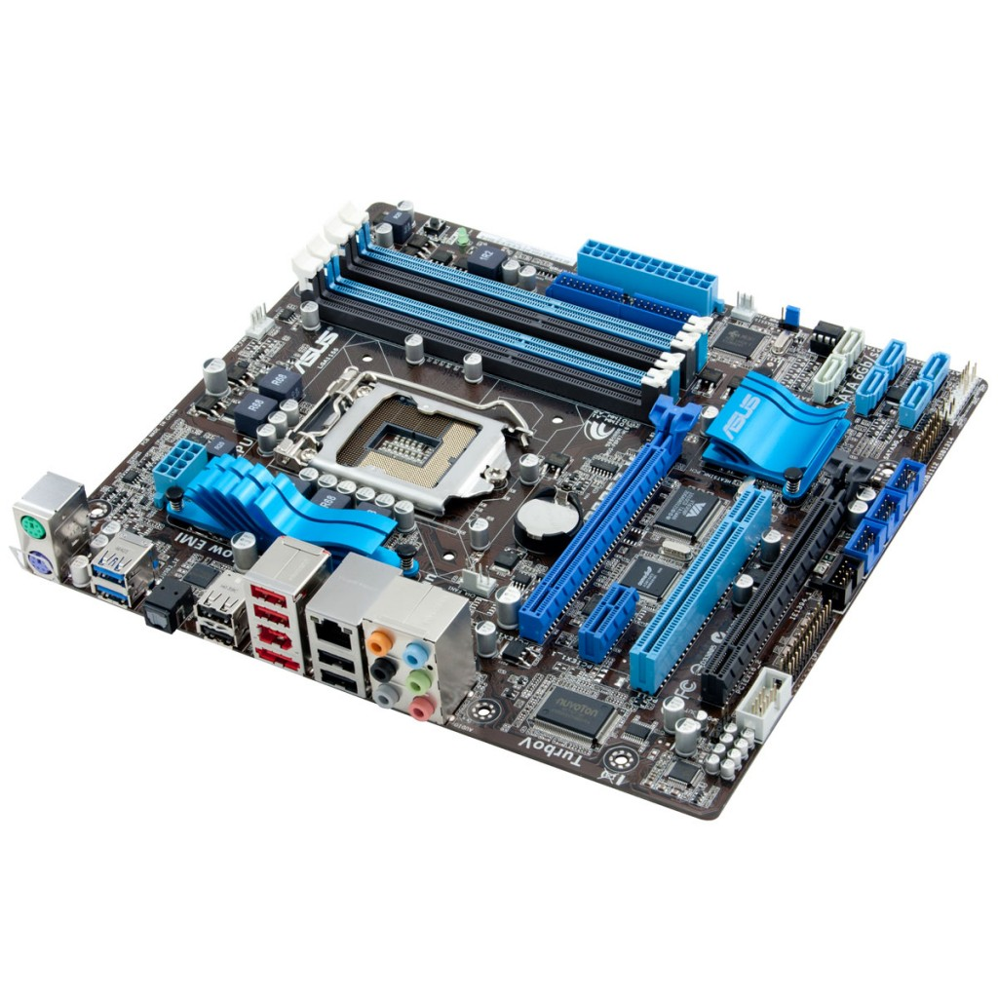
1. La carte mère
La carte mère constitue le composant principal d’un PC
Elle assure la connexion physique des différents composants (processeur, mémoire, carte d'entrées/sorties, ...) par l’intermédiaire de différents bus (adresses, données et commande).
La qualité de la carte mère est vitale puisque la performance de l’ordinateur dépend énormément d’elle.

Slide 21
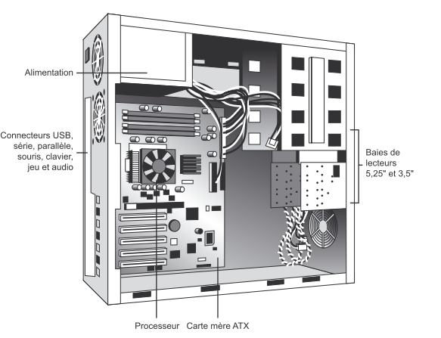
Facteurs d’encombrement des cartes mères
a carte mère est une plaque électronique (PCB) dont la taille peut varier selon sa norme. La norme standard est l’ATX.
La carte mère est une plaque électronique dont la taille peut varier selon sa norme.
Son facteur d’encombrement ou facteur de forme, fait référence aux dimensions physiques (taille et forme) de la carte ainsi qu’à certains connecteurs, trous de montage et autres positions indiquant le type de boîtier dans lequel la carte peut être installée
La norme standard est l’ATX.
ATX | Ordinateur de bureau | 305x244 mm²
µATX | Mini PC | 244x244 mm²
BTX | Ordinateur de bureau | 325x267 mm²
ITX | Mini PC | 170x170 mm²

Slide 22
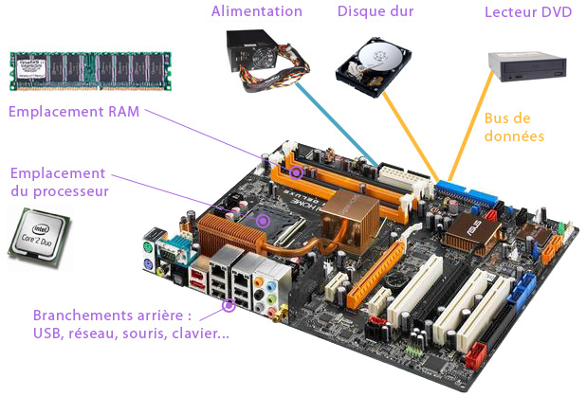

Slide 23
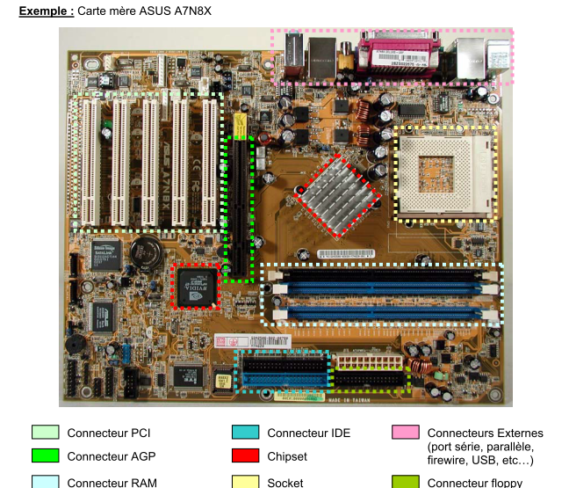

Slide 24
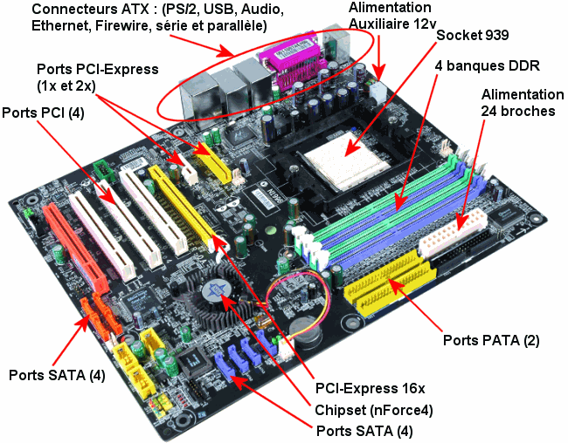
On retrouve toujours sur une carte mère

Slide 25
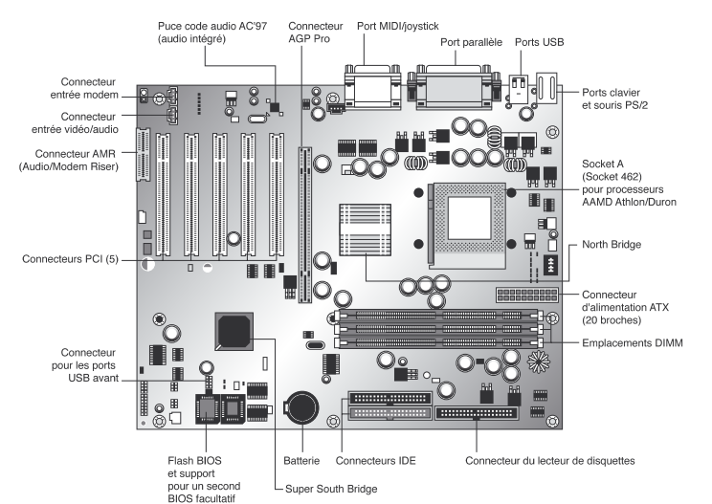

Slide 26
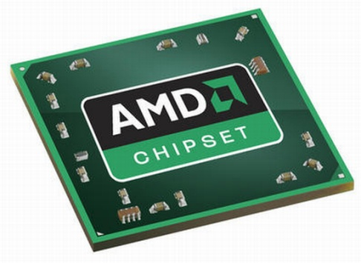
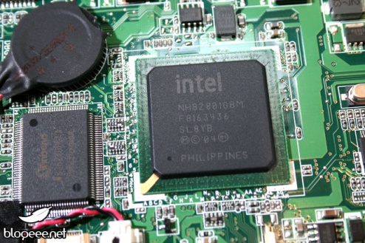
Le chipset (jeu de puces):
C’est une interface d’entrée/sortie. Elle est constituée par un jeu de plusieurs composants chargé de gérer la communication entre le microprocesseur, la mémoire et les périphériques.
C’est le lien entre les différents bus de la carte mère.
Les principaux fabricants : Intel, AMD, SIS (Silicon Integrated Systems), nVIDIA, Azus, VIA.
On le trouve aussi dans des appareils électroniques : console de jeux vidéo, téléphone mobile, appareil photographique numérique, GPS, etc.

Slide 27
Le chipset (jeu de puces):
Le chipset est composé par deux composants baptisé Pont Nord et Pont Sud.
Le pont Nord : s’occupe d’interfacer le microprocesseur avec les périphériques rapides (mémoire et carte graphique) nécessitant une bande passante élevée.
Le pont Sud : s’occupe d’interfacer le microprocesseur avec les périphériques plus lents (disque dur, CDROM, lecteur de disquette, réseau, etc…).

Slide 28
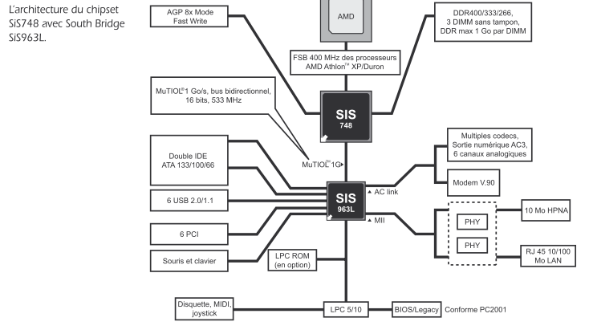

Slide 29
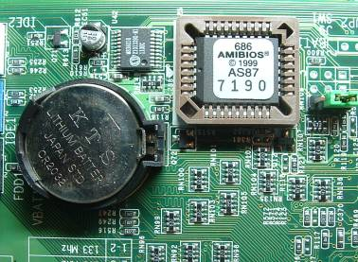
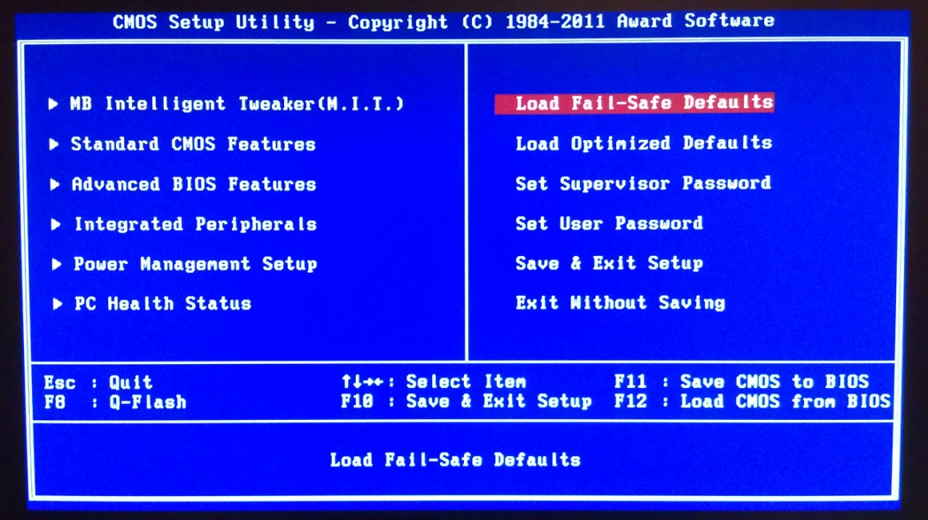
Le BIOS (Basic Input Ouput Service) :
C’est un programme responsable de la gestion du démarrage et du matériel : clavier, écran, disques durs, carte graphique liaisons séries et parallèles, etc...
Il est sauvegardé dans une mémoire morte (EEPROM) et agit comme une interface entre le système d’exploitation et le matériel.

Slide 30
L’horloge
Elle permet de cadencer le traitement des instructions par le microprocesseur ou la transmission des informations sur les différents bus.

Slide 31
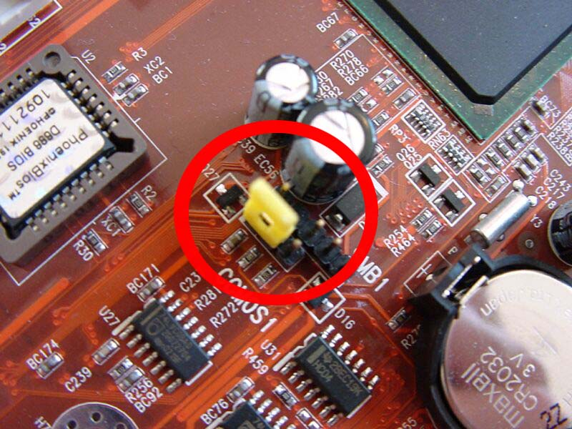
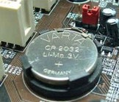
La pile au lithium de la carte mère
Il faut savoir que les informations sur le matériel installé dans l'ordinateur, la date, l'heure,... sont conservées dans le CMOS.
Le CMOS est une mémoire vive continuellement alimenté par une pile au lithium type CR2032 pour conserver les informations lors de la mise hors tension du PC.
Le cavalier CMOS
La pile

Slide 32
Le CMOS
Le CMOS (Complementary Metal Oxyd Semiconductor) est la partie du BIOS qui contient toutes les informations sur la configuration matérielle d'un ordinateur.
Le BIOS l'utilise pour faire des comparaisons entre ce qui y est enregistré et ce qu'il détecte lors du démarrage.
Réinitialiser le CMOS du BIOS (enlever la pile ou le cavalier) est une technique utilisée fréquemment en dépannage informatique .
Si le PC ne redémarre plus (écran noir) ou erreur au démarrage, ou alors si la machine est instable

Slide 33
Les ports de connexion
Ils permettent de connecter des périphériques sur les différents bus de la carte mère.
Il existe deux type de ports :
  ports « internes » pour connecter des cartes d’extension (PCI, ISA, AGP) ou des périphériques de stockage (IDE, Serial ATA)
  ports « externes » pour connecter d’autres périphériques (série, parallèle, VGA, USB, firewire, etc …)

Slide 34
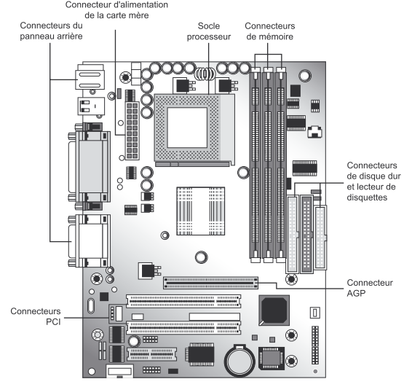
Ports internes

Slide 35
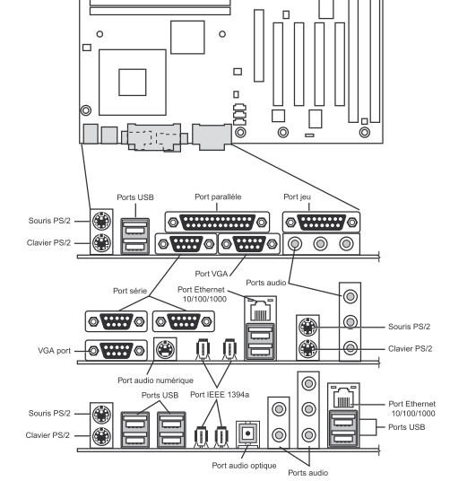
Ports externes

Slide 36
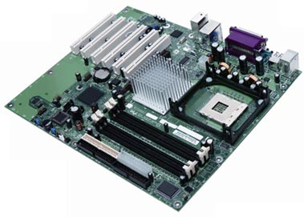
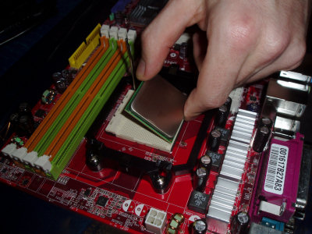
Le socket (socle)
C’est le nom du connecteur destiné au microprocesseur.
Il détermine le type de microprocesseur que l’on peut connecter.

Slide 37
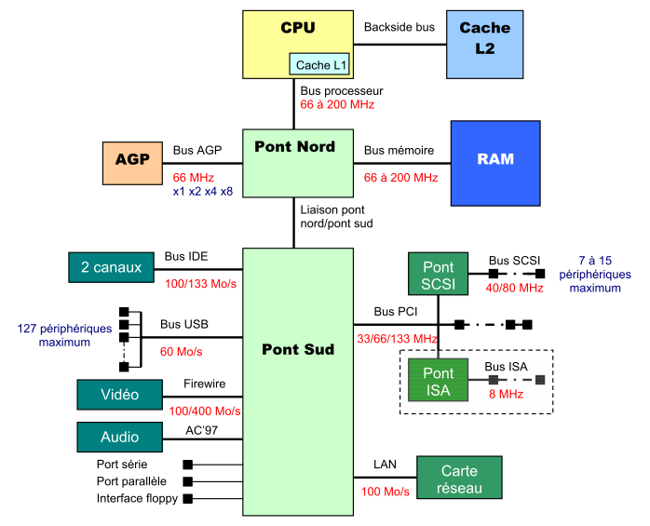
Architecture d’une carte mère

Slide 38
Les bus
Il existe différents bus chargés de transporter les informations entre le microprocesseur et la mémoire ou les périphériques :
Bus processeur : on l’appelle aussi bus système ou FSB (Front Side Bus). Il relie le microprocesseur au pont nord puis à la mémoire. C’est un bus 64 bits.
Bus PCI (Peripheral Component Interconnect) : Il a été créé en 1991 par Intel. Il permet de connecter des périphériques internes.
Bus AGP (Accelered Graphic Port) :. Il a été créé en 1997 lors de l’explosion de l’utilisation des cartes 3D qui nécessitent toujours plus de bandes passantes pour obtenir des rendus très réalistes. C’est une amélioration du bus PCI.
Bus ISA (Industry Standard Architecture) : C’est l’ancêtre du bus PCI. On ne le retrouve plus sur les nouvelles générations de cartes mères.
Bus SCSI (Small Computer System Interface) : c’est un bus d’entrée/sortie parallèle permettant de relier un maximum de 7 ou 15 périphériques/ contrôleur. Son coût reste très élevé… elle est utilisée pour les serveurs.

Slide 39
Les bus
Bus USB (Universal Serial Bus ) : c’est un bus d’entrée/sortie plug-and-play série. Dans sa deuxième révision (USB 2.0), il atteint un débit de 60 Mo/s. Un de ces avantages est de pouvoir connecter théoriquement 127 périphériques
 Bus firewire : c’est un bus SCSI série. Il permet de connecter jusqu’à 63 périphériques à des débits très élevés (100 à 400 Mo/s) pour des applications de la transmission de vidéos.
 Liaison pont nord/pont sud : ses caractéristiques dépendent du chipset utilisé. Chaque fabricant a en effet développé une solution propriétaire pour connecter les deux composants de leur chipset. Pour Intel, c’est Intel Hub Architecture (IHA) dont les débits atteignent 533 Mo/s. Pour Nvidia (en collaboration avec AMD), c’est l’HyperTransport qui atteint des débits de 800 Mo/s.

Slide 40
Remarque 1
Tous les bus «internes» (PCI, IDE, AGP) vont être amenés à disparaître très rapidement et seront remplacés par des bus série :
Le Serial Ata, remplaçant du bus IDE, présente des débits de 150 Mo/s qui passeront bientôt à 300 Mo/s dans la prochaine révision du bus (connexion des disques durs ou des lecteurs optiques).
 Le PCI Express, remplaçant des bus PCI et AGP, permet d’atteindre des débits de 250 Mo/s dans sa version de base qui peuvent monter jusqu’à 8Go/s dans sa version x16 destinée à des périphériques nécessitant des bandes passantes très élevées (application graphique).

Slide 41
Remarque 2
Les bus de connexions filaires tendent à être remplacés par des systèmes de communications sans fils. A l’heure actuelle, il existe :
 le Bluetooth qui offre un débit de 1 Mb/s pour une portée de 12m va servir à connecter des périphériques nécessitant des bandes passantes faibles (clavier, souris, etc…).
 le WIFI (WIreless FIdelity Network) qui permet de connecter des ordinateurs en réseau. La dernière révision permet des débits de 54 Mb/s.

Slide 42
2. Le processeur
ou CPU (de l'anglais Central Processing Unit), Unité centrale de traitement

Slide 43
C’est quoi un processeur?
Un microprocesseur est un composant électronique minuscule et complexe (circuit intégré), fabriqué souvent en silicium, qui regroupe plusieurs millions de transistors élémentaires interconnectés.
Le microprocesseur est le cerveau de l’ordinateur qui interprète les instructions et traite les données d’un programme.
Toute l’activité de l’ordinateur est cadencée par une horloge unique, de façon à ce que tous les circuits électroniques travaillent tous ensemble de façon synchronisée.

Slide 44
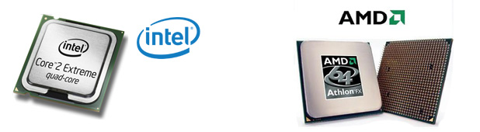
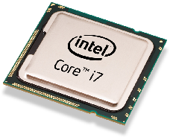
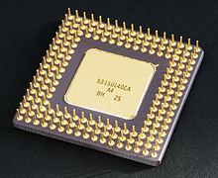
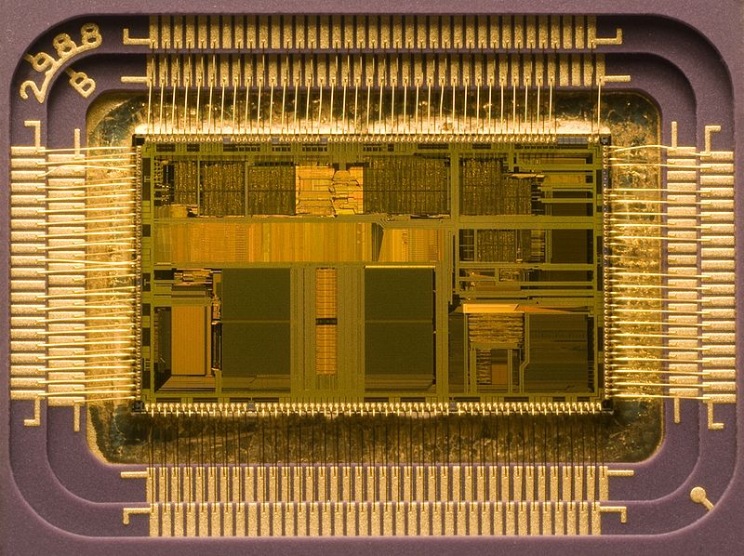

Slide 45
Invention des microprocesseur
Inventé en 1971 par un duo d'ingénieurs appartenant à la société Intel, Marcian Hoff et Federico Faggin.
1971 : les différents composants électroniques d'un processeur tiennent sur un seul circuit intégré.

Slide 46
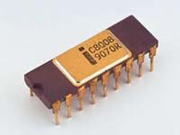
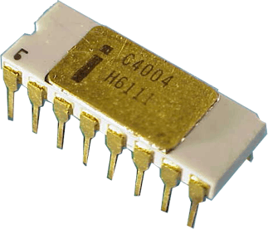
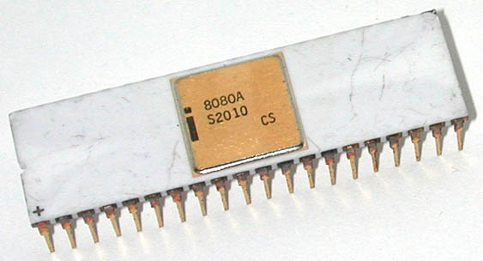
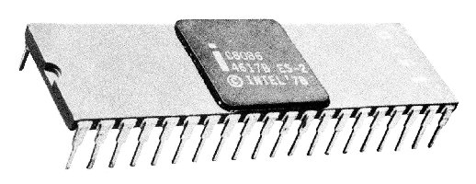
1972 Intel® 8008 :
8 bits, 200 kHz,
3500 transistors
1971 Intel® 4004 :
4/8 bits, 108 kHz,
2300 transistors
1974 Intel® 8080 :
8 bits, 2 Mhz,
4500 transistors
1978 Intel® 8086-8088 : 16 bits, 5 MHz,

Slide 47
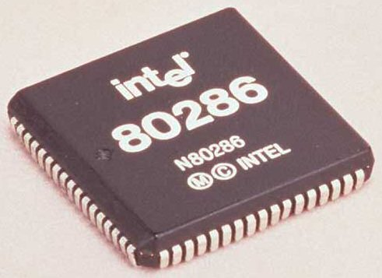
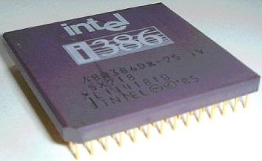
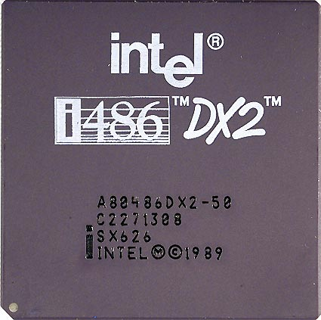
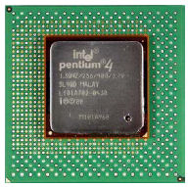
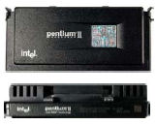
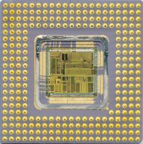
1982 Intel® 80286 :
16/32 bits, plus de 100.000 transistors
1985 Intel® 80386 : 32 bits,
275.000 transistor
1989 Intel® 80486 :
32 bits, 25 à 66 MHz,
1,6 millions de transistors
1993 Intel® Intel® Pentium® :
32 bits, 75 à 133 MHz,
3.1 millions de transistors
2000 Intel® Pentium® 4 : 32 bits, 1,5 GHz, 42 millions de transistors
1997 Intel® Intel® Pentium® II : 32 bits, 7,5 millions de transistors

Slide 48
Caractéristiques du processeur
Deux paramètres principaux contribuent à identifier un processeur :
sa fréquence (la cadence de son horloge)
sa largeur
D’autres paramètres existent
le nombre de ses noyaux de calcul (core)
son jeu d’instructions (ISA en anglais, Instructions Set Architecture) dépendant de la famille (CISC, RISC, etc.)
sa ﬁnesse de gravure (en nanomètres : nm) : le diamètre (en nanomètres) du plus petit fil reliant deux composantes du microprocesseur.
Nombre de transistors

Slide 49
Caractéristiques du processeur
1. La fréquence de l’horloge (MHz ou GHz) :
correspond au nombre de milliards de cycles par seconde (GHz) que le processeur est capable d’effectuer.
Plus elle est élevée, plus le processeur est rapide.
2. La Largeur de ses registres internes de manipulation de données (4, 8, 16, 32, 64, 128 bits) (4 à ses débuts, 128 en 2011)
Attention : le bus d’entrées/sorties de données et
le bus d’adresses s’expriment aussi en largeur
Notes:
CISC (Complex Instruction Set Computer) : choix d’instructions
aussi proches que possible d’un langage de haut niveau ;
2 RISC ( Reduced Instruction Set Computer) : choix d’instructions
plus simples et d’une structure permettant une exécution très
rapide ;
3 VLIW (Very Long Instruction Word) ;
4 DSP (Digital Signal Processor). Même si cette dernière famille
(DSP) est relativement spéciﬁque. En effet un processeur est un
composant programmable et est donc a priori capable de réaliser
tout type de programmes. Les DSP sont des processeurs
spécialisés pour les calculs liés au traitement de signaux.

Slide 50
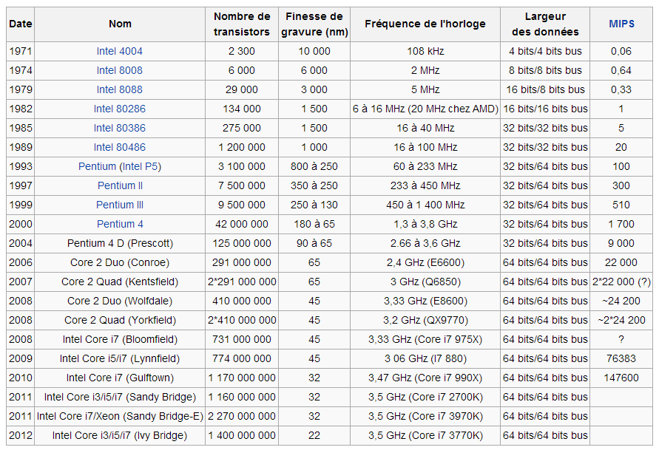
L'unité utilisée est le MIPS (Millions d'Instructions Par Seconde)

Slide 51
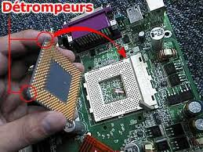
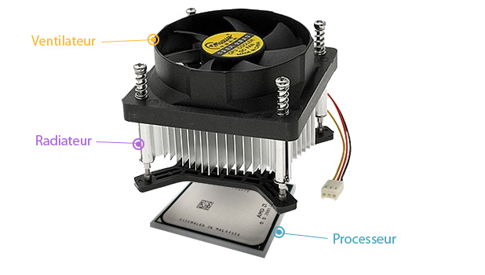
Le processeur, le radiateur et le ventilateur superposés

Slide 52
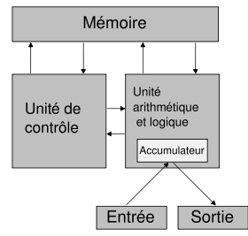
Architecture de Von Neumann

Slide 53
Composition d'un processeur
Les parties essentielles d’un processeur sont
l’Unité Arithmétique et Logique ou unité de traitement (UAL, Arithmetic and Logical Unit - ALU), qui prend en charge les calculs arithmétiques élémentaires et les tests ;
2. Unité de commande (aussi appelée partie contrôle, UC); sont rôle principal est : d'aller rechercher les instructions situées en mémoire principale devant être exécutées et de les décoder. Elle effectue la recherche en mémoire de l’instruction, le décodage, l’exécution et la préparation de l’instruction suivante. Elle permet de "séquencer" le déroulement des instructions. L’unité de commande élabore tous les signaux de synchronisation internes ou externes (bus des commandes) au microprocesseur.
3. Les registres : sont des mémoires de petite taille (quelques octets), suffisamment rapides pour que l'UAL puisse manipuler leur contenu à chaque cycle de l’horloge. Ils permettent au microprocesseur de stocker temporairement des données

Slide 54
Composition d'un processeur
4. l’horloge qui synchronise toutes les actions de l’unité centrale.
5. l'unité d’entrée-sortie, qui prend en charge la communication avec la mémoire de l’ordinateur ou la transmission des ordres destinés à piloter ses processeurs spécialisés, permettant au processeur d’accéder aux périphériques de l’ordinateur.

Slide 55
Les registres
Registres communs à la plupart des processeurs :
  compteur ordinal (Program Counter ou PC) : ce registre contient l’adresse mémoire de l’instruction en cours d’exécution;
  accumulateur : ce registre est utilisé pour stocker les données en cours de traitement par l’UAL ;
  registre d’adresses : il contient toujours l’adresse de la prochaine information à lire par l’UAL, soit la suite de l’instruction en cours, soit la prochaine instruction ;
  registre d’instructions : il contient l’instruction en cours de traitement ;

Slide 56
Les registres
registre d’état : il sert à stocker le contexte du processeur, il est constitué de drapeaux (flags) servant à stocker des informations concernant le résultat de la dernière instruction exécutée ;
pointeurs de pile : ce type de registre, dont le nombre varie en fonction du type de processeur, contient l’adresse du sommet de la pile (ou des piles) ;
registres généraux : ces registres sont disponibles pour les calculs ;

Slide 57
Composition d'un processeur
Les processeurs actuels intègrent également des éléments plus complexes :
plusieurs UAL, ce qui permet de traiter plusieurs instructions en même temps. L'architecture superscalaire, en particulier, permet de disposer des UAL en parallèle, chaque UAL pouvant exécuter une instruction indépendamment de l'autre ;
l'architecture superpipeline permet de découper temporellement les traitements à effectuer. C’est une technique qui vient des gros systèmes ;

Slide 58
Composition d'un processeur
une unité de prédiction de saut, qui permet au processeur d’anticiper un saut dans le déroulement d’un programme, permettant d’éviter d’attendre la valeur définitive d’adresse du saut. permet de mieux remplir le pipeline ;
une unité de calcul en virgule flottante (en anglais Floating Point Unit - FPU), qui permet d’accélérer les calculs sur des nombres réels codés en virgule flottante ;

Slide 59
Composition d'un processeur
la mémoire cache, permet d’accélérer les traitements, en diminuant les temps d'accès à la mémoire. Ces mémoires tampons sont en effet beaucoup plus rapides que la RAM et ralentissent moins le CPU.
Plusieurs niveaux de caches peuvent coexister : L1, L2 ou L3.

Slide 60
Les bus de procésseur
Un processeur possède trois types de bus :
un bus de données, définit la taille des données pour les entrées/sorties, dont les accès à la mémoire (indépendamment de la taille des registres internes) ;
un bus d'adresse permet, lors d'une lecture ou une écriture, d'envoyer l'adresse où elle s'effectue, et donc définit le nombre de cases mémoire accessibles ;
un bus de contrôle permet la gestion du matériel, via les interruptions.

Slide 61
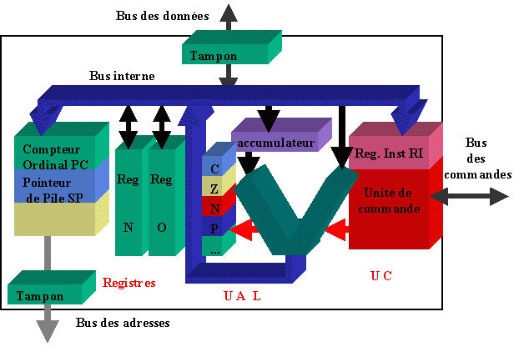

Slide 62
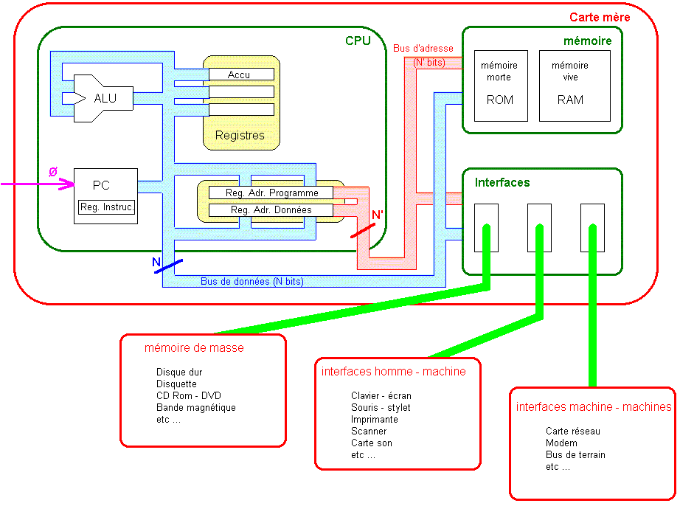
Vue d’ensemble

Slide 63
La Mémoire cache
(antémémoire ou mémoire tampon)
est une mémoire rapide permettant de réduire les délais d'attente des informations stockées en mémoire vive.
la mémoire centrale de l'ordinateur possède une vitesse bien moins importante que le processeur.
Il existe néanmoins des mémoires beaucoup plus rapides, mais dont le coût est très élevé.
La solution consiste donc à inclure ce type de mémoire rapide à proximité du processeur et d'y stocker temporairement les principales données devant être traitées par le processeur.

Slide 64
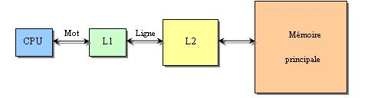
Trois niveaux de mémoire cache
Les ordinateurs récents possèdent plusieurs niveaux de mémoire cache :
Tous ces niveaux de cache permettent de réduire les temps de latence des différentes mémoires lors du traitement et du transfert des informations.

Slide 65
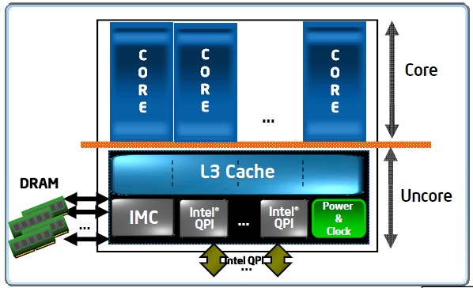
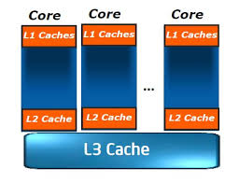


Slide 66

Itanium 2 et multi-coeurs
1.7 milliard de transistors
Mémoire cache = 24 Mo

Slide 67
Trois niveaux de mémoire cache
1. La mémoire cache de premier niveau
( L1 Cache→ Level 1 Cache)
est directement intégrée dans le processeur. Elle se compose de 2 parties :
  le cache d'instructions : contient les instructions issues de la mémoire vive décodées.
  le cache de données : contient des données issues de la mémoire vive et celles utilisées lors des opérations récentes du processeur.
Les caches du premier niveau sont très rapides d'accés. Leur délai d'accès tend à s'approcher de celui des registres internes aux processeurs.

Slide 68
Trois niveaux de mémoire cache
2. La mémoire cache de second niveau
( L2 Cache→ Level 2Cache)
Est située au niveau du boîtier contenant le processeur (dans la puce). Il est plus rapide d'accès que la RAM que mais moins rapide que le cache L1.
3. La mémoire cache de troisième niveau
( L3 Cache→ Level 3Cache)
elle est aujourd'hui intégré directement dans le CPU
(elle était avant dans la carte mère).

Slide 69
Améliorations technologiques
Au cours des années→ mise au point d’un certain nombre d'améliorations permettant d'optimiser le fonctionnement du processeur.
Parallélisme : consiste à exécuter simultanément, sur des processeurs différents, des instructions relatives à un même programme.
Pipeline : technologie visant à permettre une plus grande vitesse d'exécution des instructions en parallélisant des étapes.
Superscalaire : technologie qui consiste à disposer plusieurs unités de traitement en parallèle pour traiter plusieurs instructions par cycle.
HyperThreading : consiste à définir deux processeurs logiques au sein d'un processeur physique.
Multi-cœur : Un processeur multi-coeur est tout simplement un processeur composé non pas de 1 mais de 2 (ou 4 ou 8) unités de calcul.

Slide 70
3. La mémoire

Slide 71
C’est quoi une mémoire ?
Une mémoire est un circuit à semi-conducteur capable :
  D'enregistrer une information,
  De la conserver ( mémoriser )
  et de la restituer ( possible de la lire ou la récupérer par la suite).
Exemple de mémoire :
  La mémoire centrale
  Un disque dure
  Une disquette
  Un flash disque
  …………..
La mémoire peut être dans le processeur ( des registres) , interne (Mémoire centrale ou principale) ou externe (Mémoire secondaire ).

Slide 72
Caractéristiques des mémoires
1. La capacité d’une mémoire
La capacité ( taille ) d’une mémoire est le nombre (quantité) d’informations qu’on peut enregistrer ( mémoriser ) dans cette mémoire.
La capacité peut s’exprimer en :
  Bit : un bit est l’élément de base pour la représentation de l’information .
  Octet : 1 Octet = 8 bits
  kilo-octet (KO ) : 1 kilo-octet (KO )= 1024 octets = 2¹⁰ octets
  Méga-octet ( MO) : 1 Méga-octet ( MO)= 1024 KO = 2²⁰ octets
  Géga-octet ( GO) :Géga-octet ( GO)=1024 MO = 2³⁰ octets
  Téra-octet (To) : 1 téra-octet (To)= 1024 Go =2⁴⁰ octets

Slide 73
Caractéristiques des mémoires
2.Volatilité
Si une mémoires perd sont contenu ( les informations ) lorsque la sources d’alimentation est coupée alors la mémoire est dite volatile.
Si une mémoire ne perd pas ( conserve ) sont contenu lorsque la sources d’alimentation est coupée alors la mémoire est dite non volatile ( mémoire permanente ou stable).

Slide 74
Caractéristiques des mémoires
3. Mode d’accès à l’information (lecture /écriture)
Sur une mémoire on peut effectuer l’opération de :
  lecture : récupérer / restituer une information à partir de la mémoire.
  écriture : enregistrer une nouvelle information ou modifier une information déjà existante dans la mémoire .
Il existe des mémoires qui offrent les deux modes lecteur/écriture , ces mémoire s’appelles mémoires vives.
Il existent des mémoires qui offrent uniquement la possibilité de la lecture ( c’est pas possible de modifier le contenu ). Ces mémoires s’appelles mémoires mortes.

Slide 75
Caractéristiques des mémoires
4. Temps d’accès
C’est le temps nécessaire pour effectuer une opération de lecture ou d’écriture.
Par exemple pour l’opération de lecture , le temps d’accès est le temps qui sépare la demande de la lecture de la disponibilité de l’information.
Demande de la lecture
Disponibilité de l’information
Temps d’accès
Le temps d’accès est un critère important pour déterminer les performances d’une mémoire ainsi que les performances d’une machine.

Slide 76
4. Classification des mémoires
Les mémoires peuvent êtres classée en trois catégories selon la technologie utilisée :
  Mémoire à semi-conducteur : mémoire centrale, ROM, PROM,…..) : très rapide mais de taille réduit.
  Mémoire magnétique : disque dur, moins rapide mais stock un volume d’informations très grand.
  Mémoire optique : DVD, CDROM,…

Slide 77
Mémoire à semi-conducteur
77

Slide 78
Les trois principaux types de mémoires installés sur les PC modernes sont :
ROM (read only memory, mémoire en lecture seule);
DRAM (dynamic random access memory, mémoire à accès aléatoire dynamique);
SRAM (static random access memory, mémoire à accès aléatoire statique).
Remarque :
Le seul type de mémoire que vous devez normalement acheter et installer dans un système est la DRAM.
Les autres sont intégrés à la carte mère (ROM), au processeur (SRAM = mémoire cache) et aux autres composants, comme la carte vidéo, les disques durs, etc).

Slide 79
ROM (read only memory, mémoire en lecture seule)
Le BIOS se trouve dans une puce ROM sur la carte mère. Il existe aussi des cartes d’extension possédant des mémoires ROM.
La plupart des systèmes actuels utilisent un type de ROM appelé EEPROM (electrically erasable programable ROM, ROM programmable effaçable électriquement), une forme de mémoire ﬂash.
La mémoire ﬂash est une véritable mémoire non volatile et réinscriptible, permettant aux utilisateurs de mettre à niveau très facilement
  la ROM,
  le ﬁreware de la carte mère
  ou tout autre composant (carte vidéo, carte SCSI, périphériques, etc.).

Slide 80
DRAM (dynamic RAM, RAM dynamique)
Les éléments de base d’un module DRAM sont de minuscules condensateurs qui emmagasinent la charge correspondant à une donnée binaire.
N’ont qu’un transistor et un condensateur par bit, ce qui les rend très compactes.
Utilisé par la plupart des PC modernes : Points forts
  sa densité
  son faible coût,
  ce qui la rend abordable pour des tailles importantes de mémoire.
Points faibles :
  toutes les données peuvent disparaître en cas de crash du système.
  de sa conception, elle doit constamment être régénérée, sinon les condensateurs se vident et les données se perdent.
  le rafraîchissement de la mémoire se fait malheureusement au détriment des autres tâches (10% du temps processeur → anciens pc, 1% nouveaux pc)

Slide 81

DRAM
Certains systèmes permettent de modiﬁer le cycle de rafraîchissement mémoire via un paramètre du Setup de BIOS : appelé tREF ( exprimé en cycles d’horloge et pas en millisecondes)
Attention : si on allong tREF pour accélérer le système, certaines cellules de mémoire peuvent commencer à perdre l’information, ce qui entraîne des erreurs non consécutives à une cause matérielle.

Slide 82

Mémoire cache : SRAM (static RAM, RAM statique)
contrairement à la DRAM, elle n’a pas besoin d’être rafraîchie
mémoire est plus rapide que la DRAM → intégrée dans les PC moderne
mais de faible densité et de coût élevé
Bien que la SRAM ne peux pas remplacer la mémoire principale du PC, elle est intégré en petite taille dans le PC pour augmenter considérablement les performances

Slide 83
Mémoire cache : SRAM (static RAM, RAM statique)
Plutôt que de remplacer la totalité de la mémoire orincipale RAM par de la mémoire SRAM dont la vitesse est comparable à celle du processeur, il est beaucoup plus rentable d’introduire une petite quantité de mémoire SRAM (L1, L2, L3) qui jouera le rôle d’intermédiaire.

Slide 84
La mémoire centrale
RAM : Random Acces memory
Mémoire à accès aléatoire
Types de RAM et performances

Slide 85
3. Types des mémoires centrales
deux grandes familles des mémoires centrales :
  mémoires statiques (SRAM)
  mémoires dynamiques (DRAM).

Slide 86
1. C’est quoi une mémoire centrale ?
La mémoire centrale (MC) représente l’espace de travail de l’ordinateur ( calculateur ).
C’est l’organe principal de rangement des informations utilisées par le processeur.
Dans une machine (ordinateur / calculateur) pour exécuter un programme il faut le charger ( copier ) dans la mémoire centrale .
Le temps d’accès à la mémoire centrale et sa capacité sont deux éléments qui influent sur le temps d’exécution d’un programme ( performance d’une machine ).

Slide 87
2. Caractéristiques de la mémoire centrale
La mémoire centrale est :
réalisée a base de semi-conducteurs.
une mémoire vive : accès en lecture et écriture.
dite à accès aléatoire (RAM : Random Acces Memory) c'est-à-dire que le temps d'accès à l'information est indépendant de sa place en mémoire.
volatile : la conservation de son contenu nécessite la permanence de son alimentation électrique.
Un temps d’accès à une mémoire centrale est moyen mais plus rapide que les mémoires magnétiques .
La capacité d’une mémoire centrale est limitée mais il y a toujours une possibilité d’une extension.
Pour la communication avec les autres organes de l’ordinateur, la mémoire centrale utilise les bus ( bus d’adresses et bus de données)

Slide 88
4.Vue logique de la mémoire centrale
Une adresse
La mémoire centrale peut être vu comme un large vecteur ( tableau ) de mots ou octets.
Un mot mémoire stocke une information sur n bits.
un mot mémoire contient plusieurs cellules mémoire.
Une cellule mémoire stock 1 seul bit .
Chaque mot possède sa propre adresse.
Une adresse est un numéro unique qui permet d’accéder à un mot mémoire.
Les adresses sont séquentielles ( consécutives )
La taille de l’adresse ( le nombre de bits ) dépend de la capacité de la mémoire.
0001100
0011100
0111100
0001100
0001100
0000
0001
0002
…….
…….
……..
FFFF
Contenu d’une case (un mot)mémoire

Slide 89


Types et performances des mémoires utilisées dans les PC

Slide 90



Types de mémoire physique
SIMM
(Single Inline Memory Module, module de mémoire à une rangée de
contacts)
DIMM SDRAM
(Dual Inline Memory Module, module de mémoire à double rangée de contacts)
DIMM DDR

Slide 91


Types de mémoire physique
DIMM DDR2
DIMM DDR3

Slide 92

Types de mémoire physique
RIMM
Il existe dans les ordinateurs de bureau :
2 types principaux de SIMM (30 et 72 broches),
3 types principaux de DIMM (DDR, DDR2, DDR3)
et un type de RIMM (184 broches)

Slide 93

Marquages sur des modules mémoire de 1 Go de la marque Crucial Technologies.
1. Taille du module
2. Type et vitesse du module
3. Temps d’accès CAS
4. Numéro de série Crucial Technologies

Slide 94

Installation de modules mémoire

Slide 95
Mémoires magnétiques

Slide 96
Le disque dur :
Un disque dur est un élément cacheté qui stocke les données non volatiles de l’ordinateur.
Non volatiles = données stockées même si l’ordinateur n’est pas alimenté.
C’est là que l’ordinateur stocke ses programmes et les données importantes.
Le premier disque dur est apparu en 1956
Le disque dur en tant que composant électronique :
Constitué de plusieurs plateaux de forme circulaire en aluminium ou en verre non ﬂexibles (dur).
Les plateaux de la plupart des disques durs sont inamovibles, ce qui explique que l’on qualiﬁe ces disques durs de ﬁxes.

Slide 97

Composants d’un disque dur (1/2)
plateaux, têtes de lecture/écriture, positionneur de têtes, moteur rotatif,
carte logique, câbles et connecteurs, éléments de conﬁguration (cavaliers ou interrupteurs).

Slide 98



Composants d’un disque dur

Slide 99
Evolution continue des disques durs
1983 : disque dur Miniscribe 2012, 5,25 pouces ( 203 × 146 × 82 mm ) capacité 10 Mo (et non 10 Go), 2,5 kg (plus que certains portables actuels).
Aujourd’hui : disque dure 7K1000 SATA, 3,5 pouces (146 × 102 × 25 mm), ne pèse que 0,70 kg, pour une capacité totale de 1 To = 100000 fois plus importante que le Miniscribe, pour une taille et un poids nettement inférieurs.

Slide 100
Différentes interfaces
MFM et RLL, PATA( ATA parallèle), SATA (ATA série), Ultra-320 SCSI, SAS
Les interfaces sont bien plus rapides que les disques réels, elles proposent des débits (taux de transfert de données) en évolution :
Années 80 : 100Ko/s → interfaces MFM et RLL
Aujourd’hui :
  133 Mo/s → ATA parallèle
  150-300 Mo/s → ATA série
  320 Mo/s → Ultra-320 SCSI
  300 Mo/s ou 600 Mo/s → SAS

Slide 101


Connecteurs de disque dur ATA parallèle (IDE) 40 broche
Interface P ATA à
50 broches (disque
dur 2.5 ‘’).
Interface P ATA à
(disque dur 3.5 ‘’).

Slide 102


Connecteurs de signaux et d'alimentation SATA.
Une carte mère avec
adaptateurs hôtes ATA série
et ATA parallèle.

Slide 103
Facteurs de forme de disques durs
5.25 pouces
3.5 pouces : pc fixe
2.5 pouces : pc portables et notebooks
1.8 pouce : pc portables et notebooks (marché lent)
1 pouce (microdisques) : appareils photo numériques, des assistants personnels (PDA) et des lecteurs MP3

Slide 104

Fonctionnement du disque dur
Le disque dur utilise des disques rotatifs et des têtes qui se déplacent au-dessus des disques et permettent de stocker des données sur des pistes et des secteurs. (512 Octets).
Les disques durs sont généralement constitués de 2 ou 3 plateaux empilés l’un sur l’autre, chacun a deux faces pouvant stocker des données.

Slide 105

Fonctionnement du disque dur
Les pistes situées au même endroit sur chaque face de chaque plateau constituent un cylindre.
Le disque dur comprend en principe une tête par face de plateau, et toutes ces têtes sont montées sur un même dispositif mobile : le support de têtes.
Toutes les têtes se déplacent simultanément sur le disque puisqu’elles sont ﬁxées sur le même support.
Les vitesses de rotation sont variables, les lecteurs modernes tournent à 4200 tr/mn, 5400 tr/mn, 7200 tr/mn, 10000 tr/mn ou 15000 tr/mn.

Slide 106
Formatage du disque
Il existe deux types de formatages :
• physique ou de bas niveau (d’usine = formatage
réel);
• logique ou de haut niveau (n’est pas un véritable formatage). Il correspond à la création d’une table des matières du disque.
Partitionnement
Le partitionnement permet de diviser le disque dur en plusieurs zones appelées partitions, pouvant chacune contenir son propre système d’exploitation.
Chaque disque dur doit avoir au minimum une partition, ce nombre pouvant aller jusqu’à 4 partitions au maximum.
Les systèmes d’exploitation actuels utilisent trois types de systèmes de fichiers :
  FAT (File Allocation Table, table d’allocation de fichiers)
  FAT32 (FAT 32 bits)
  NTFS (Windows NT File System, système de fichiers Windows NT)

Slide 107



Disque dur mécanique, une technologie vieillissante
Avantage → bon marché ( Go pas cher)
Inconvénients→dûs en grande partie à son fonctionnement mécanique
  Vitesse faible (lecture / écriture)
  Consommation électrique importante
  Bruit
  Fiabilité réduite (en particulier les chocs)
  → crash disque
Mais depuis quelques années,
une petite révolution est en marche dans le stockage de données informatique :
Les disques SSD

Slide 108
SSD : enfin un remplaçant pour les disques mécaniques → Mémoire flash
Avantages :
  Rapide (temps d'accès < 1ms contre 12ms disque classique), Windows démarre environ 2 fois plus vite sur un disque SSD
  Faible consommation d'énergie,
  Totalement silencieux
  Plus fiable, car il n'a aucune partie mécanique
  ( l'électronique s'use beaucoup moins que la mécanique).
Inconvénients (liés à la nature de toutes les mémoires flashes)
  Coût élevé: 10 fois plus cher qu'un disque dur mécanique.
  Cellules de mémoire flash limitées en vie → nombre écriture /lecture
  plusieurs types de cellules :
    SLC : 100000 cycles lecture/écriture
    MLC : 10000 cycles.
  Les cellules ne retiennent pas les données indéfiniment, elles ont tendance à s'effacer d'elle mêmes au bout d'une dizaine d'années.

Slide 109
Stockage amovible

Slide 110
Sécurité = protection des données
Voici un bref aperçu des problèmes qui pourraient affecter votre ordinateur :
ﬂuctuations de la tension d'alimentation entraînant des pertes de données ;
écrasement ou suppression d'un ﬁchier par erreur ;
formatage accidentel d'un disque contenant des données ;
dysfonctionnement du disque dur entraînant la perte de données ;
problème environnemental (inondation, foudre, feu, vol, etc.) programme malveillant ou vandalisme.
Une solution = support de stockage amovible

Slide 111
Périphériques de stockage amovibles
Depuis le milieu des années 80, le stockage de masse s'effectue sur des disques durs.
Par contre, la sauvegarde, le stockage temporaire et l'échange de données entre plusieurs ordinateurs utilisent plusieurs autres types de mémoires de masse :
  disques durs amovibles (externes),
  CD/DVD
  mémoires ﬂash (très utilisées).
Ces périphériques offrent un espace de stockage supplémentaire

Slide 112

Interfaces des périphériques de supports amovibles

Slide 113

Le stockage optique (CD/DVD)
Les standards technologiques optiques sont classés en trois catégories :
• CD (CD-ROM, CD-R, CD-RW) → 700 Mo-80 min
• DVD (DVD-ROM, DVD-RAM, DVD-RW, DVD-R, DVD-R DL, DVD+RW, DVD+RVD+RDL); → 4.7 Go
• des formats DVD haute capacité, dont HD-DVD (15--32 Go) et Blu-ray Disc (BD →25-50 Go).

Slide 114

Stockage des données sur CD-ROM :
(Compact Disk Read-Only Memory)
0
0
0
0
1
0
0
1
0
0
0
1
0
0
0
0
1
0
1
0
0
0
1
0
0
0
1
0
0,278 µm
1,6 µm
creux
La taille d'un bit sur le CD est normalisée, sa taille est de 0,278 µm. Les deux états possibles (1 ou 0) correspondent :
- Le 1 correspond à une transition entre un creux et un plat.
- Le 0 correspond à une zone sans discontinuité, soit dans un creux, soit sur un plat.
La piste est une succession de creux (pits) et de plats (lands). Chaque creux a une profondeur de 0,12 µm et une largeur de 0,6 µm.

Slide 115

Constitution d’un CD-rom
1
2
3
4
Le disque est composé de quatre couches :
une couche en polymère servant de support aux informations imprimées
une couche de laque acrylique anti-UV créant un film protecteur pour les données
une fine pellicule métallique (alu, or ou argent) constituant la couche réfléchissante
un substrat en matière plastique (polycarbonate) pourvu de bosses obtenues par pressage
Les données sont inscrites sur une piste en spirale, partant du centre vers l'extérieur du disque. La spirale compte 22188 tours pour une distance de prêt de 5 km.
1
2
3
4

Slide 116

Lecture des données
Le laser utilisé pour la lecture des données sur CD a une longueur d'onde standard de 780 nm, c'est à dire dans l'infrarouge proche.
Le faisceau émis par le laser va être réfléchi par une lame semi-réfléchissante en direction du CD.
Une lentille permet de focaliser le faisceau afin de lire avec précision les données.
Le signal est ensuite réfléchi par le CD, traverse la lame et arrive sur le récepteur (photodiode) qui mesure la quantité de lumière reçue.
Lentilles de
focalisation
Miroir
semi-transparent
Diode laser
Photodiode

Slide 117
Mémoires flash
Les mémoires ﬂash sont non volatiles. Contrairement aux mémoires RAM, elles ne sont pas divisées en octets, mais en blocs.
Elle est effacée par un processus appelé "tunnelage Fowler Nordheim". Ce processus retire la charge affectée à chaque cellule mémoire. La mémoire est ainsi effacée et peut être chargée avec de nouvelles données.
La vitesse d'accès, la facilité de reprogrammation et la taille compacte des mémoires ﬂash en ont fait une solution idéale pour les appareils portatifs tels que les ordinateurs portables et les appareils photo .

Slide 118
Types de mémoires flash
De nos jours, plusieurs types de mémoires ﬂash sont utilisés :
• ATA Flash ;
• CompactFlash (CF) ;
• SmartMedia (SM) ;
• MultiMediaCards (MMC) ;
• Reduced Size MMC (RS-MMC) ;
• SecureDigital (SD) ;
• MiniSD ;
• MicroSD ;
• Memory Stick ;
• Memory Stick PRO ;
• Memory Stick PRO Duo ;
• xD-Picture Card ;
• Clés USB.
Les clés USB sont rapidement devenues un média incontournable en ce qui concerne le transfert de données entre ordinateurs.

Slide 119


Clés USB
Est un support de stockage amovible à base de mémoire flash qui se branche sur le port USB d'un ordinateur, ou, de certaines chaînes Hi-Fi, platines DVD de salon, autoradios, téléviseurs, etc
Les clés USB sont rapidement devenues un média incontournable en ce qui concerne le transfert de données entre ordinateurs.
Première apparition en 2000
Clés : USB 2.0 (2008), USB 3.0 (2010)
Insensibles à la poussière et aux rayures,
Variantes : lecteur MP3, dictaphone, modem 3G et 4G, un récepteur Wi-Fi, Une clès TV.

Slide 120

Composants d’une clés USB
3. Le contrôleur : un petit calculateur
intermédiaire entre le micro et la mémoire flash
1. La prise USB : la porte d'entrée et de sortie
5. Le bouton de protection : un garde-fou
4. La mémoire : lente mais permanente
2. Carte électronique : les voies de communication
6. La mémoire = plusieurs strates, appelées pages mémoire

Slide 121


Historique des capacités des clés USB
La clé usb 3.0 Kingston Datatraveler HyperX = 1To
Capacité élevée / débits élevés
= 240 Mo/s en lecture et pas moins de 160 Mo/s en écriture.
coûte 20 millions

Slide 122
Risques avec les clés USB
La charge électrique stockée n'est pas parfaitement isolée et peut donc disparaître au bout d'un certain temps (le fabricant annonce 10 ans mais rien n’est sûr)
Perte partielle ou totale des données : Toute clé est susceptible de tomber en panne au bout de quelques minutes aussi bien que de quelques années.
Les causes de panne :
  panne électronique de la clé;
  problème logiciel affectant le système d’exploitation ;
  une erreur de manipulation logicielle de la part de l’utilisateur ;
  une erreur de manipulation matérielle : bien qu'elle soit plus résistante que d'autres supports de stockage, elle n'est pas indestructible.
  Virus

Slide 123


Carte graphique carte vidéo, ou accélérateur graphique

Slide 124
Carte graphique
Définition : est un composant électronique chargé de convertir les données numériques à afficher en données graphiques exploitables par un périphérique d'affichage.
Rôle
  envoi de pixels graphique à un écran,
  manipulations graphiques simples :
    déplacement des blocs (curseur de la souris par exemple) ;
    tracé de lignes ;
    tracé de polygones ;
    Etc.
  calcul de scènes graphiques complexes en 3D
Deux types de cartes
  IGP : intégrée directement à la carte-mère (pont-nord) ou dans le processeur(moins couteux mais performances limitées)
  Dédiée : une carte additionnelle dispose sa propre mémoire, + puissance

Slide 125
Les principaux composants d'une carte vidéo
GPU (Graphical Processing Unit ) : Un processeur graphique chargé de traiter les images en fonction de la résolution et de la profondeur de codage. Il est parfois surmonté d'un radiateur et d'un ventilateur.
Mémoire vidéo : chargée de conserver les images traitées par le GPU avant l'affichage.
RAMDAC (random access memory digital-analog converter) permet de convertir les images numériques stockées en signaux analogiques à envoyer au moniteur.
BIOS Vidéo : contient les paramètres de la carte graphique et les modes supportés.

Slide 126


Slide 127

Interfaces et connecteurs des cartes graphiques
Interface : type de bus utilisé pour connecter la carte graphique à la carte mère. Bus AGP et PCI Express = meilleures performances que le bus AGP.
Connecteurs
VGA (ou SUB-D15 = 3 séries de 5 broches)
DVI (Digital Video Interface) : Envoie aux écrans des données numériques afin d’éviter la conversions vers /de l’analogique.
S-Vidéo : De plus en plus de cartes sont équipée d'une prise S-Video pour afficher sur télévision (appelée aussi prise télé : notée « TV-out »).
HDMI (High-Definition Multimedia Interface) rassemble sur un même connecteur à la fois les signaux vidéo et audio. Extension de DVI, remplace (Péritel, S-Video)

Slide 128
Fabriquant de cartes graphiques
Actuellement il n'y a que deux fabricants de cartes graphiques importants : AMD et NVIDIA,
Mais il existe de nombreuses marques de cartes graphiques. Nvidia et AMD fournissent leurs puces graphiques à de nombreux constructeurs comme: Hercules, Sapphire, HIS, Asustek, Gigabyte, Point of view, MSI, Sapphire, XFX et beaucoup d'autres.
Les cartes auront toutes des performances très proches voire identiques lorsqu'elles utilisent la même puce graphique Nvidia ou AMD .
Le choix de la marque se fait donc en fonction de prix et propriétés de la carte.

Slide 129


Slide 130

Ecrans ou moniteurs

Slide 131
Les moniteurs d’un ordinateur
Un écran d'ordinateur est un périphérique de sortie vidéo d'ordinateur. Il affiche les images générées par la carte graphique de l'ordinateur.
L’écran est pour l’utilisateur une pièce maitresse dont il peut apprécier la qualité même sans être un spécialiste.
On distingue deux familles d'écrans :
  Les écrans classique (à tube cathodique): Il s'agit de moniteurs volumineux et lourds, possédant une consommation électrique élevée.
  Les écrans plats équipant la totalité des ordinateurs portables, les smartphones, les appareils photo numérique, ainsi qu'un nombre de plus en plus grand d'ordinateurs de bureau. Il s'agit d'écrans peu encombrants en profondeur (d'où leur nom), légers et possédant une faible consommation électrique.

Slide 132

a)Les écrans classiques
Les écrans monochromes
L’écran classique, ou moniteur vidéo est constitué d’un TRC (tube à rayons cathodique) dans lequel se trouve le vide. La face avant est recouverte, d’une couche de matière phosphorescente (blanc, vert, ambrée)
Un faisceau d’électron, émis par le chauffage de la cathode, accéléré et orienté par des plaques de déflexion selon les informations issue du système, viens frapper la couche de phosphore, les électrons se changent alors en photon lumineux visible par l’œil.
Les écrans multi-chromes
Les écrans multi-chromes utilisent les mêmes principes que les écrans monochromes.
La surface de l’écran est composée de pixels qui sont des groupes de trois luminophore bleu vert rouge. A partir de ces trois couleurs toutes les nuances peuvent être reconstituées

Slide 133
b)Les moniteurs à écran plat
Les moniteurs à écran plat (notés parfois FPD pour Flat panel display) se généralisent de plus en plus dans la mesure où leur facteur d'encombrement et leur poids sont très inférieurs à ceux des écrans CRT traditionnels.
Visualisation privilégié des ordinateurs portables
Consommation inférieure à 10W contre 100W pour les écrans CRT) et n'émettent pas de rayonnement électromagnétique.
Exemple de deux technologies principales des écrans :
  La technologie LCD (Liquid Crystal Display)
  La technologie plasma (PDP, Plasma Display Panel)
  Les écrans plasma offrent des performances qui se rapprochent de celle des moniteurs classiques, leur contraste est meilleur que celui offert par les LCD et leur angle de lisibilité est important (160°).

Slide 134
b)Les moniteurs à écran plat
On peut distinguer deux types de dalles selon que l’écran (la dalle) émet de la lumière (écran émissif, comme le TRC) ou selon qu’il n’émet pas de lumière (écran non émissif).

Slide 135


Ecrans non émissifs
Les cristaux liquides LCD sont des molécules organiques possédant des propriétés cristallines, mais qui présentent un état liquide à température normale.
Dans la gamme des écrans à cristaux liquides LCD on distingue deux types :
- type passif - à matrice passive
- type actif - à matrice active

Slide 136
La technologie à matrice passive :
Les écrans à matrices passive sont basés sur l’emploi de cristaux liquides nématiques qui changent de couleur en fonction de :
  la température
  ou sous l’influence d’un champ électromagnétique.
Avantage : peu coûteuse car assez simple à fabriquer.
Cette technologie est très nettement concurrencée par celle basée sur les matrices actives à cause de ses défauts suivants :
Inconvénients:
  En effet les cristaux ne sont pas parfaitement alignés à la verticale du filtre polarisateur et on n’obtient donc pas un noir parfait.
  De plus, si un transistor est défectueux, les cristaux laissent passer la lumière ce qui provoque l’affichage d’un point lumineux, très visible et gênant.
  En fin, l’orientation imparfaite des cristaux réduit l’angle de vision et l’ajout du film (TN + film) destiné à augmenter le champ de vision nuit au contraste et au temps de réponse.

Slide 137
La technologie à matrice active
Dans les LCD à matrices actives chaque pixel de l’écran est directement commandé par un transistor transparent TFT (Thin Film Transistor) ou « transistor en couches minces », qui permet de faire varier l’orientation des cristaux.

Slide 138


Ecrans émissifs (écrans électroluminescents)
1. OLED : Les écrans organiques à diodes électroluminescentes (Organic Light-Emitting Diode)
  génèrent leur propre luminosité et n’ont pas besoin de rétro-éclairage.
  successeurs des écrans à cristaux liquides, ils offrent des images de meilleure qualité,
  plus lumineuses, plus rapides avec un angle de vision supérieur (160°),
  consommation d’énergie très réduite
Technologies dérivées :PLED, PHOLED…

Slide 139


2. Les écrans plasma
Contrairement aux premiers écrans plasma monochromes d’IBM (1980), les écrans plasma actuels sont des périphériques RVB capables d’afﬁcher des signaux couleur en 24 ou 32 bits. Ils produisent une image par l’intermédiaire d’un gaz chargé électriquement (plasma) pour illuminer des triades de phosphores rouges, verts et bleus
Coupe latérale d’un écran plasma.

Slide 140
2. Les écrans plasma
Les électrodes d’afﬁchage et d’adressage créent une grille permettant l’adressage individuel de chaque sous-pixel. En ajustant les différences de tension entre électrodes d’afﬁchage et d’adressage pour chaque triade de sous-pixels, la source contrôle l’image.
Les écrans plasma vont de 42 pouces à 50 pouces, voire plus:
La résolution maximale limité à 1280 × 1024 les rend mieux
employés dans un environnement de loisirs plutôt que pour l’informatique.
Ces écrans offrent de très bonnes valeurs de contrastes y compris sous un angle de 160 degrés et génèrent un large spectre de couleurs.

Slide 141
Différences PLSMA / LCD
 | PLASMA | LCD
Contraste | Très bon (très souvent supérieur à 4000:1) | Bon à très bon (de 800:1 à 5000:1)
Luminosité | Très bonne (supérieure à 1000 cd/m²) | Très bonne (autour de 500 cd/m²)
Richesse des couleurs | Excellente (spectre couvert très large) | Très bonne, sauf dans les noirs (spectre couvert convenable)
Latence | Quasi inexistante | Très bonne (sous les 10 ms)
Angle de visions | Le plus souvent total (180°) | Très bon (supérieur à 175°)
Pixels défectueux | Rares | Possibles
Consommation | Entre 350W et 500W pour un 107 cm | Autour de 250W pour un 107 cm
Durée de vie | Autour de 20000 heures | Autour de 40000 heures

Slide 142
Les caractéristiques (critères d’achat)
Les écrans plats sont souvent caractérisés par les données suivantes :
La définition : il s'agit du nombre de points (pixels) que l'écran peut afficher,
La taille : mesurant la diagonale de l'écran et est exprimée en pouces 15 , 17,19,21 etc. (un pouce équivaut à 2,54 cm).
La résolution : Elle détermine le nombre de pixels par unité de surface (pixels par pouce linéaire (en anglais DPI: Dots Per Inch, traduisez points par pouce). Une résolution de 300 dpi signifie 300 colonnes et 300 rangées de pixels sur un pouce carré ce qui donnerait donc 90000 pixels sur un pouce carré.
Le temps de réponse (en millisecondes ) = durée nécessaire afin de faire passer un pixel du blanc au noir, puis de nouveau au blanc.
La luminance : elle permet de définir la « luminosité » de l'écran.
L'angle de vision vertical et horizontal : il permet de définir l'angle à partir duquel la vision devient difficile lorsque l'on n'est plus face à l'écran.

Slide 143
Unités de mesure des écrans
Le principe de mesure d’un écran se fait à partir de sa diagonale. L’unité de mesure internationale de cette diagonale est le « pouce » soit 2,54cm.
Quelques tailles standards d’écrans, sachant que dans le commerce, elles restent approximatives :
  14 pouces : diagonale de 36 cm
  15 pouces : diagonale de 38 cm
  17 pouces : diagonale de 43 cm
  19 pouces : diagonale de 48 cm
  21 pouces : diagonale de 53 cm

Slide 144
Constat :
Les périphériques d’affichage ont aujourd’hui un rôle important dans l’utilisation de nombreux matériel multimédia.
L’innovation dans ce domaine est fulgurante notamment dans le domaine de la qualité de l’image et du temps de réponse des écrans.
Grâce aux progrès dans le domaine de l’image on assistera dans les années à venir a l’arrivé d’écran de plus en plus performant et avec une qualité de plus haute.

Slide 145

Les claviers d’ordinateur
Date d'invention : années 1960
Se connecte via : PS/2, USB

Slide 146
Définition de clavier
Un clavier d’ordinateur est :
une interface homme-machine = notre principal moyen de communication avec notre ordinateur
un périphérique d’entrée de l’ordinateur
composé de touches envoyant des instructions à la machine une fois actionnées.
Les touches sont un ensemble d’interrupteurs électroniques similaires aux boutons d’une souris, d’une télécommande ou d’une manette de console de jeu.
Elles sont fréquemment imprimées ou gravées de symboles, lettres, chiffres, mots ou images.

Slide 147

Les touches de clavier
La disposition des touches alphabétiques est particulière. Très variable d’aspect selon la machine - ordinateur de bureau ou portable , il comprend toujours les touches suivantes (elles sont regroupées par thème).

Slide 148


Evolutions des claviers
Les fabricants de claviers redoublent d’ingéniosité pour ajouter de nouvelles touches, comme par exemple :
  Touches dites «Multimédia »
  Une partie de la souris (molette centrale),
  Des fonctions zoom,
Egalement, les constructeurs essaient de rendre le clavier plus discret :
  plus plat,
  éclairé,
  ergonomique
  et même… souple !
De clavier tactile (virtuel)
→ vers le clavier optique.

Slide 149
Evolutions des claviers
Mais aujourd’hui :
D’autres systèmes commencent à se répandre :
- la commande vocale (à partir de vista)
- les tablettes graphiques : remplace la souris et le clavier, et permettent de transformer de l’écriture manuscrite en texte compréhensible par l’ordinateur.
On nous promet demain
une interface qui permettra de contrôler son PC par la pensée…

Slide 150

Imprimantes

Slide 151





Les différents types d'imprimantes
L'ancêtre : Matricielle ou à aiguilles (ruban)
à jet d'encre : beaucoup sont multifonction(cartouche)
laser : Monochrome et couleur (toner)
Les imprimantes spéciales : thermiques, traceurs, etc.
L'imprimante du futur : imprime en 3D (souvent plastique)

Slide 152
Evolutions des imprimantes
Les imprimantes ont énormément progressé sur le plan technique, en offrant davantage de nouvelles fonctionnalités :
  Raccordement sans fil (Wifi),
  gestion directe des cartes mémoires des appareils photo numériques,
  silence,
  rapidité
  et multifonctions pour les plus complètes (scanner, télécopie, reprographie).

Slide 153

Réseaux informatiques

Slide 154
Qu’est ce qu’un réseau informatique?
Est un ensemble d'appareils (ordinateurs et périphériques) reliés entre eux dans le but de permettre à ses utilisateurs de :
  transférer des informations
  Communiquer (email, chat, …)
  partager des ressources matérielles et logicielles.
  garantie de l’unicité de l’information (base de données)
Inconvénient : L'ordinateur abritant les ressources
  Vulnérable
  Capacité matérielle doit être supérieure.

Slide 155




Le câblage des réseaux filaires
Trois types de câbles sont utilisés :
  le câble coaxial (RG58) en voie de disparition
  le câble à paires torsadées (FTP, UTP, SFTP…) le plus répandu actuellement
  la fibre optique utilisée pour l ’interconnexion de réseaux locaux

Slide 156



Matériel d'interconnexion
1. La carte réseau

Slide 157


Matériel d'interconnexion
2. Le concentrateur (le hub)
Quand il reçoit une information en provenance d'un des ordinateurs connectés, le hub la diffuse à tous les autres ordinateurs connectés, quelque soit le destinataire réel du message.
3. Le commutateur (Switch)
Le switch se comporte comme un pont filtrant : quand il reçoit une information en provenance d'un des ordinateurs connectés, le switch la transmet à ordinateur destinataire du message. Contrairement au hub, on peut donc dire qu'il est « intelligent », car il est capable de savoir qui est le destinataire d'un message.

Slide 158

Topologies des réseaux
La topologie physique est la configuration spatiale des ordinateurs du réseau.
Il existe trois grands types de topologies de réseaux locaux (LAN) :
  Topologie en bus
  Topologie en étoile
  Topologie en anneau

Slide 159



Topologies des réseaux
en bus : tous les postes sont reliés à un conducteur (fil) électrique commun.
Avantages : câblage simple, économique.
Inconvénients : si le bus est rompu, de nombreux postes sont déconnectés; collisions inévitables.
en étoile : tous les postes convergent vers un point central.
Avantages : si un lien est rompu, un seul poste est déconnecté. collisions évitables sous conditions.
Inconvénients : câblage couteux; matériel d'interconnexion nécessaire.
en anneau : chaque poste à deux voisins; le dernier étant rebouclé sur le premier.
Avantages : câblage relativement économique; pas de collisions;
Inconvénients : si le bus est rompu, de nombreux postes sont déconnectés;

Slide 160
Types de réseau filaires
Selon le nombre de postes reliés et leur distance, on distingue des réseaux :
  locaux : LAN (Local Area Network) → 100 à 1000 utilisateurs
    Ensemble d’ordinateurs situés sur un même site et connectés à un réseau .
  métropolitains : MAN (Metropolitan Area Network)
    utilisateurs situés dans des endroits assez proches =Réseau fractionné en plusieurs petits réseaux
  étendus : WAN (Wide Area Network)
    Lan ou Man distants géographiquement et reliés par des lignes téléphoniques à haut débit connectés par des routeurs.
LAN
MAN
WAN
1 km
10 km
Deux montages sont possibles
Les réseaux poste à poste : Peer To Peer ou Egal à Egal
Réseaux organisés autour de serveurs : Client / Serveur

Slide 161

1. locaux sans fil WLAN (Wireless Local Area Network)
Types de réseau sans fil
Le Wifi (ou IEEE 802.11), offre des débits allant jusqu'à 54Mbps sur une distance de plusieurs centaines de mètres.
HiperLAN2 (HIgh Performance Radio LAN 2.0), norme européenne permet d'obtenir un débit théorique de 54 Mbps sur une zone d'une centaine de mètres
2. métropolitains sans fil WMAN: Wireless Metropolitan Area Network
3. étendus sans fil WWAN (connu sous le nom de réseau cellulaire mobile). Les principales technologies sont les suivantes :
  GSM (Global System for Mobile Communication ou en français Groupe Spécial Mobile)
  GPRS (General Packet Radio Service)
  UMTS (Universal Mobile Telecommunication System)

Slide 162

Catégories de réseaux sans fil

Slide 163
Les Systèmes d‘Exploitation
(SE) ou Operating System
(OS) en Anglais

Slide 164

Qu'est-ce qu'un SE?
Un Système d’Exploitation est un programme informatique qui assure l’interface entre le matériel et les applications de l’utilisateur

Slide 165
Missions (1/2)
Permettre d'accéder au matériel de façon transparente
  un programme n'a pas à savoir s'il écrit sur un disque NTFS ou une clé USB fat32
Gérer les ressources (accès physiques,mémoire, CPU)
  optimiser l'usage de la machine (taux d'occupation du CPU, minimisation des mouvements des têtes de lecture des disques, gestion de l'énergie sur les systèmes portables, etc)

Slide 166
Missions (2/2)
Veiller à la sécurité des applications et des données
Fournir une qualité de service (temps de réponse…)
être robuste
  éviter de planter !
  tolérance à l'erreur (blocs disques défectueux, reboot sauvage, etc)

Slide 167


Types de systèmes (1/2)
Il existe deux types :
les systèmes monopostes: gèrent un seul matériel (MS-DOS-mono-tâches, Windows- multi-tâches).
les systèmes multipostes: systèmes réseaux qui gèrent plusieurs machines à la fois: Windows (2003, NT, 2000 server…), UNIX, Mac OS (SE pour Macintosh).
On peux citer aussi les systèmes d'exploitation pour les téléphones portables comme: androïde, sumsung bada, IOS4 pour les iphone, RIM pour les blackBerry , etc…

Slide 168
Types de systèmes (2/2)
Mono → Multi-utilisateurs
  un SE de téléphone peut être mono-utilisateur
Mono → Multi-tâches
  DOS était mono-tâche
Mono → Multi-processeurs
Temps réel :
  garantit un délai maximal d'exécution quelles que soient les conditions

Slide 169
Le multi-utilisateurs
Protection des données de chacun sur les supports de stockage.
Nécessite la notion de droits d'accès
Protection inter-utilisateurs
Protection de système :
  impossible de détruire le système en supprimant par accident une DLL.

Slide 170
Le multi-tâches
Suppose de pouvoir protéger les processus les uns des autres
Nécessite la notion de protection de la mémoire
Rendu possible par le mode protégé et la
mémoire virtuelle paginée
  seul le noyau peut accéder à tout
  les processus ne peuvent physiquement pas sortir de leurs pages mémoire

Slide 171
Les éléments du système
un noyau
  espace mémoire protégé+ensemble de programmes qui forment la base minimale de l'OS
des bibliothèques
des outils ou services système

Slide 172
1.1 Les fonctionnalités du noyau
Gestion des :
  entrées/sorties ou périphériques (pilotes),
  système de fichiers
  mémoire (utilisateur et système)
  processus en multitâche
  multi-utilisateurs (droits)
  architectures multiprocesseurs
  synchronisation et communication
  gestion des protocoles réseau

Slide 173
1.2Types de noyaux
Monolithique :
  tout est dans le noyau (système de fichiers, pilotes, etc)
  Linux, FreeBSD
Micro-noyau :
  seulement le strict minimum (ordonnanceur+mémoire virtuelle)
  Mac OS X
Hybride (Windows NT)
Exo-noyau : rien n'est protégé

Slide 174
1.3 Typologie des systèmes
Système |  | Codage | Multi-utilisateurs | Multi tâches
DOS |  | 16 bits | non | non
Windows95/98 |  | 32 bits | non | coopératif
WindowsNT/2000 |  | 32 bits | oui | préemptif

Slide 175
1.3 Typologie des systèmes
Système |  | Codage | Multi-utilisateurs | Multi tâches
WindowsXP |  | 32/64 bits | oui | préemptif
Unix/ Linux |  | 32/64 bits | oui | préemptif
MAC/OS |  | 32 bits | oui | préemptif

Slide 176
2.1 Bibliothèques du système
Une bibliothèque est un ensemble de fonctions qui peuvent être utilisées dans un programme applicatif.
bibliothèques de bas niveau
E/S, accès aux fichiers, structures de données
bibliothèques de haut niveau
graphique, traitement d’images
autres bibliothèques
mathématiques…
Les bibliothèques sont accessibles aux programmeurs par des fonctions, c’est l’interface de programmation (API)

Slide 177
2.2 Bibliothèques dynamiques DLL
On utilise des bibliothèques dynamiques dont les codes des fonctions sont chargés au moment de l’exécution des programmes.
Sous Windows ce sont les fichiers .dll
Sous Unix ce sont les fichiers .so

Slide 178
3. Les services du système
Planifier les tâches
Configurer les périphériques
Gestion des utilisateurs
Calculatrice, planning, lecteur multimédia …

